Slide 1

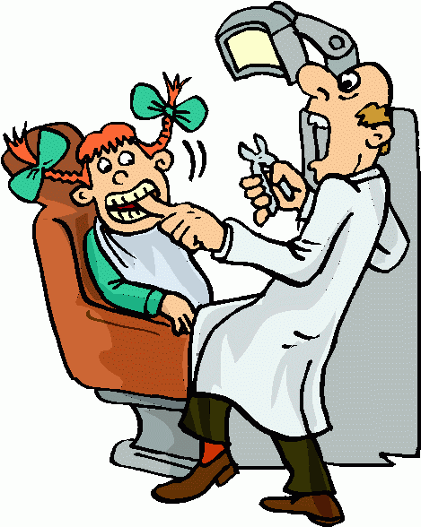
Ο οδοντίατρος...

Slide 2
Ο οδοντίατρος είναι ο γιατρός που φροντίζει τα δόντια μας!
Στον οδοντίατρο πάμε για να δει αν τα δόντια μας είναι γερά,
για να βγάλει την πέτρα που συνήθως δημιουργούν οι τροφές,
για να μας δώσει συμβουλές και να μας πει πως να φροντίζουμε τα δόντια μας και
αν κάποιο δόντι είναι χαλασμένο, ο οδοντίατρος φροντίζει να γίνει καλά!

Slide 3
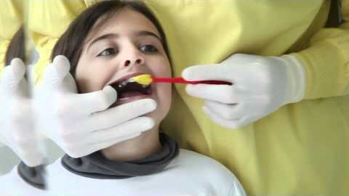
Στο οδοντιατρείο… https://www.youtube.com/watch?v=N8WKxipNJEg

Slide 4
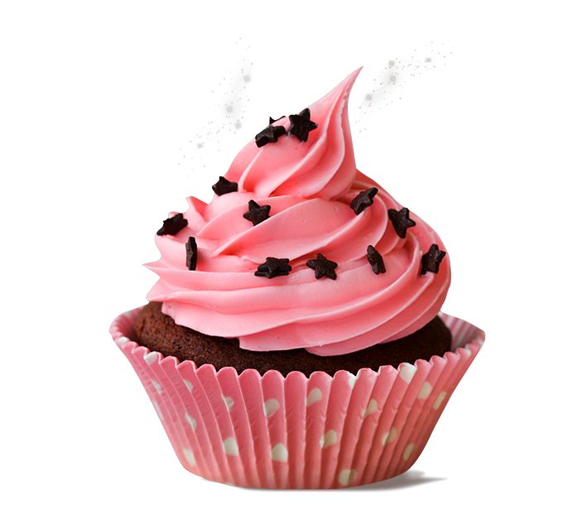
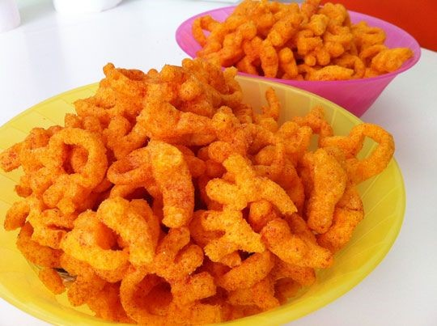
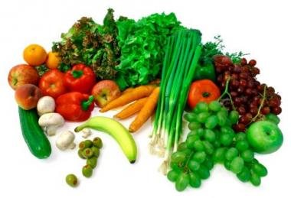
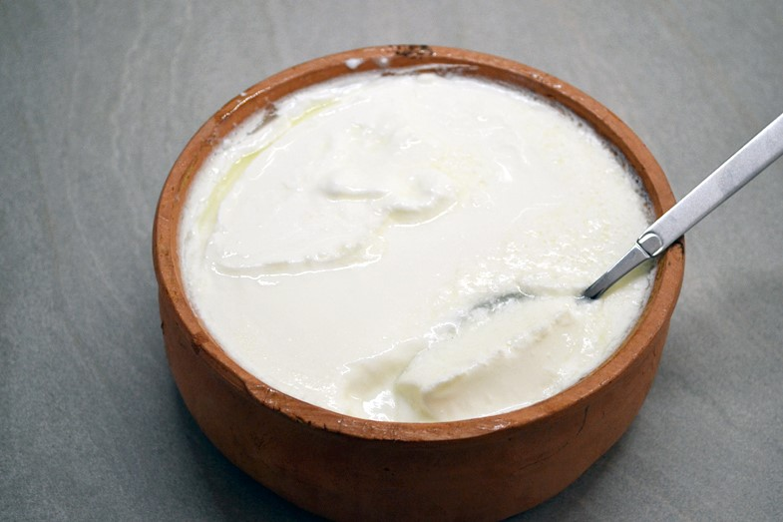
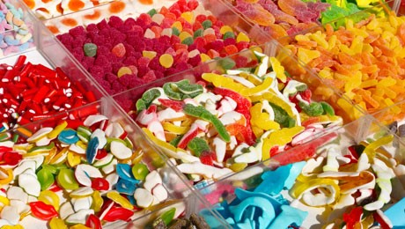
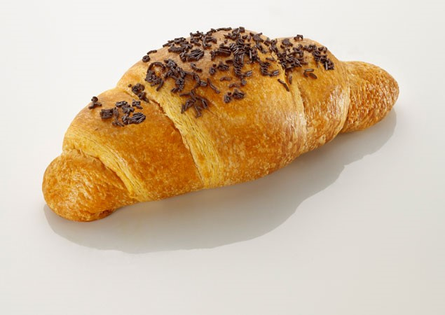

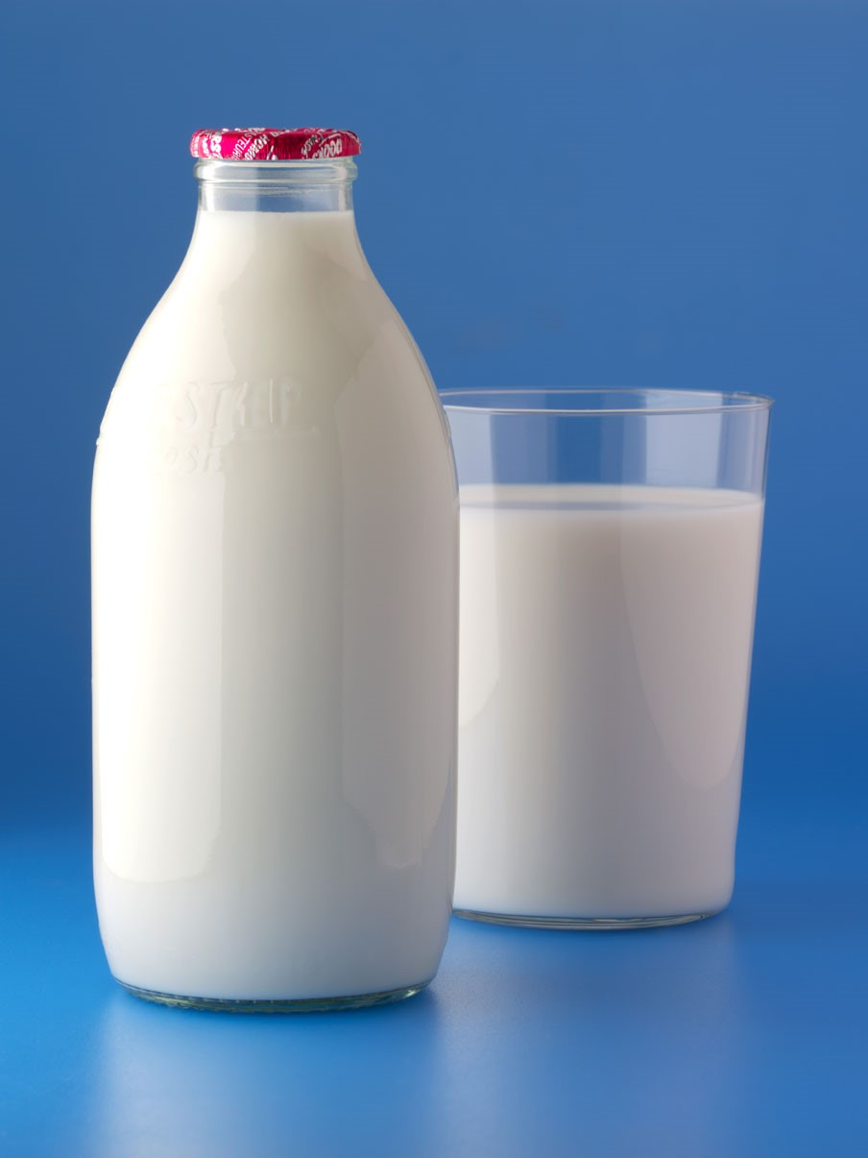
Οι τροφές μπορούν να βοηθήσουν τα δόντια μας να είναι γερά, αλλά κάποιες τους κάνουν κακό…
Τροφές που κάνουν καλό στα δόντια μας:
Τροφές που μπορούν να κάνουν κακό στα δόντια μας:

Slide 5
